Slide 1


BoVoyage
"BoVoyage ^{VNND}",
le système pour gérer votre portefeuille de voyages et de clients
Notes:
Mettre logo de l’agence et de GTM
Ou "BoVoyage VNND« à débattre en pause .

Slide 2
Présentation de l’équipe
Dimitri TRUBETSKOY :
      PhD en Biochimie
Nicolas ROUX :
      Master 2 Recherche Neuro-Ethologie
Nils SAILLARD :
      Ingénieur Agronome
Véronique LANCELOT :
      Master 2 Recherche « In Silico Drug Design »
      Master 2 Recherche en Génétique

Slide 3
Contexte
Client :
  BoVoyage, prestataire de service :
    Mise à disposition du public de voyages invendus
Besoin du client : Refonte du système d’information (obtention ISO 9000)
Notes:
Nils parle ici,
Si question sur système d’information : Véro explique
Client : application internet :
Voir voyages disponibles
commander, gérer voyage (authentification nécessaire)
Employé : application intranet
Gérer Voyage et Client (authentification obligatoire)

Slide 4
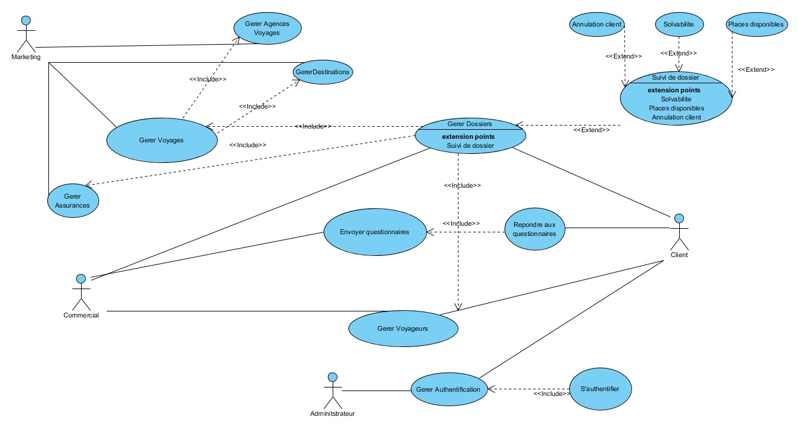
Conception
(Diagramme de Cas d’utilisation)
Notes:
Dimitri parle ici

Slide 5
Create
Read
Gérer
Update
Delete
Notes:
Nils

Slide 6
Conception
(Diagramme de Cas d’utilisation)
Notes:
Nils parle ici

Slide 7
Exigences : Cahier des Charges
Commun
Besoins | Solutions
Persister les données | Base de données
Gérer les données | Web-application
Authentification : contrôler l’accès aux fonctionnalités et informations | Login et mot de passe + correspondance dans Base de données
Afficher les voyages | Liste de voyages
Notes:
Nils parle ici

Slide 8
Exigences : Cahier des Charges
Commercial
Besoins | Solutions
Gérer les dossiers | Formulaire de création et modification
 | Liste de dossiers
 | Bouton de suppression
Gérer les clients | Formulaire de création et modification
 | Liste de Clients
Gérer les participants | Formulaire de création et modification
 | Liste de Participants
Gérer les assurances | Formulaire de création et modification
 | Bouton de suppression

Slide 9
Exigences : Cahier des Charges
Marketing
Besoins | Solutions
Gérer les voyages | Formulaire de création et modification
 | Liste de voyages
 | Bouton de suppression
Gérer les destinations | Formulaire de création et modification
 | Bouton de suppression
Gérer les agences | Formulaire de création et modification
 | Liste d’agences
 | Bouton de suppression

Slide 10
Exigences : Cahier des Charges
Client
Besoins | Solutions
Gérer son profil | Formulaire de création et modification
 | Informations personnelles
 | Bouton de suppression
Gérer ses dossiers | Formulaire de création et modification
 | Liste de dossiers
 | Bouton de suppression
Administrateur

Slide 11
Organisation du projet

Slide 12

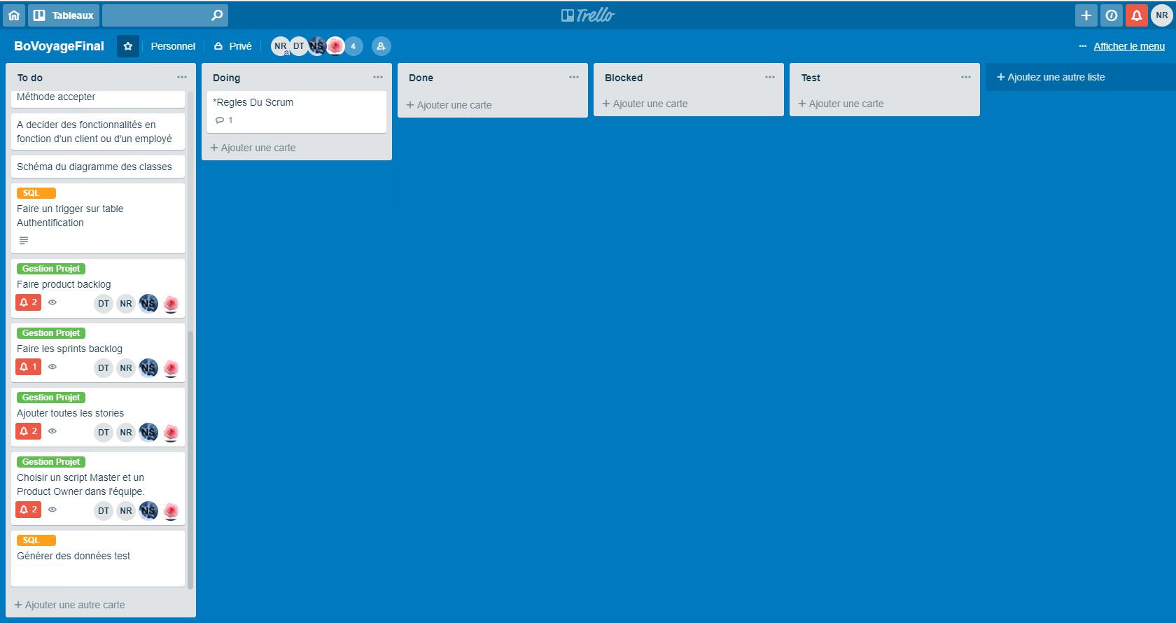
Organisation du projet
Notes:
On s'est inspiré de méthode agile notamment scrum.
Sprint et stories
Product Backog
Réunion Scrum

Slide 13
Conception

Slide 14
CHARTE GRAPHIQUE
Internet
Intranet

Slide 15
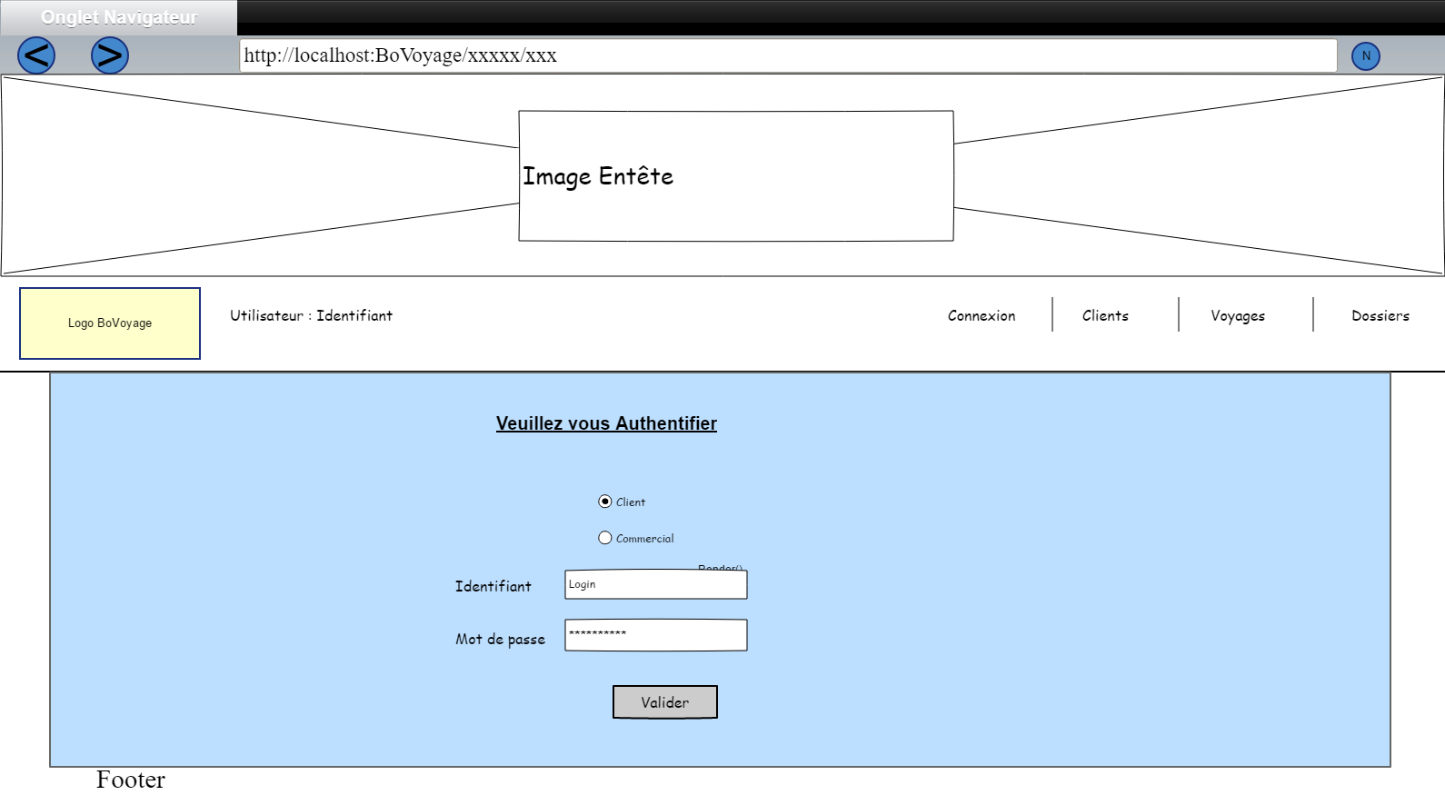
Maquette de vue Authentification
Client
Notes:
Refaire maquette fond blanc, police colorée bleue

Slide 16
Maquette de vue Authentification
Commercial
Notes:
Refaire maquette fond blanc, police colorée, pas de menu visible .

Slide 17
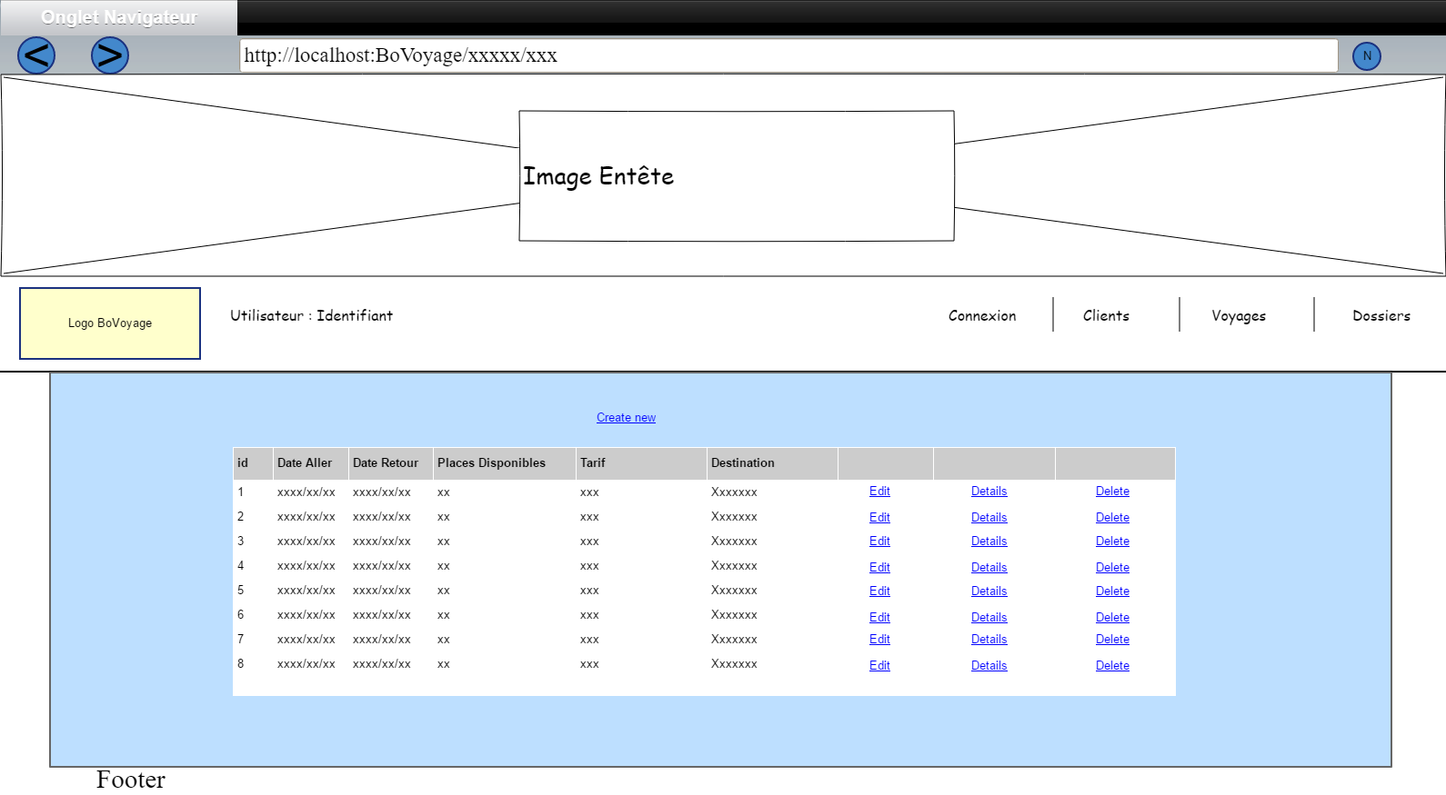
Maquette Exemple
"Liste "

Slide 18
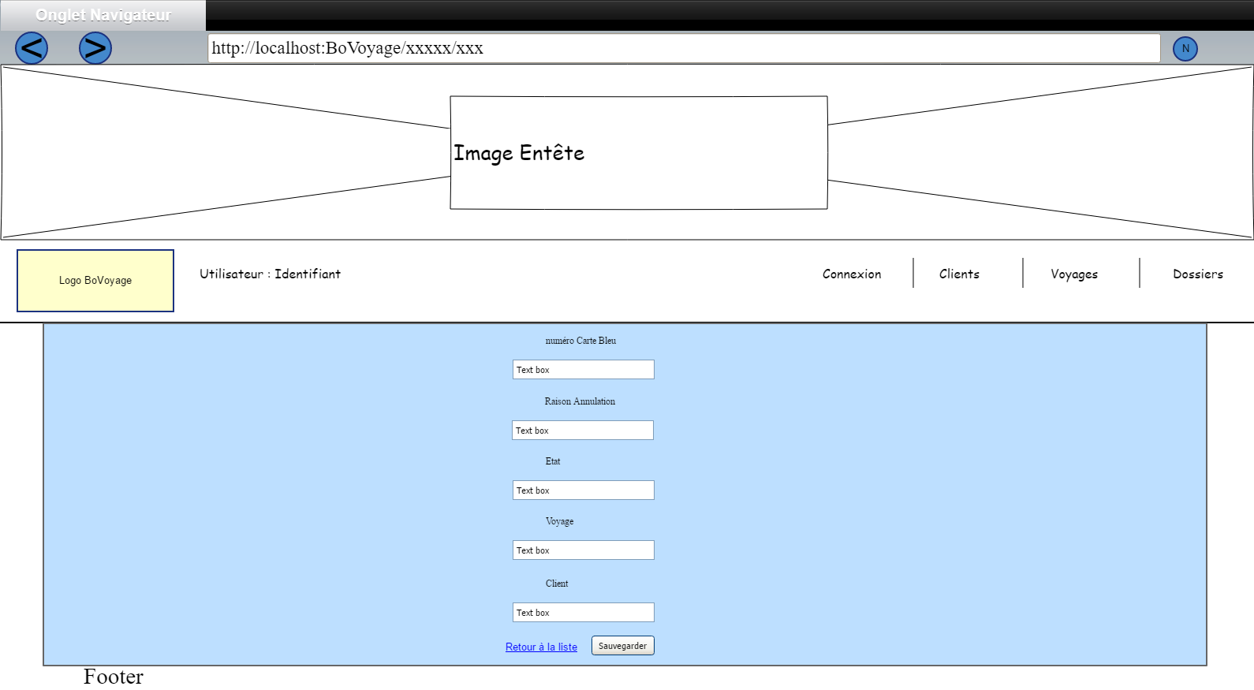
Maquette Exemple
"Formulaire Modification/CREATION"

Slide 19
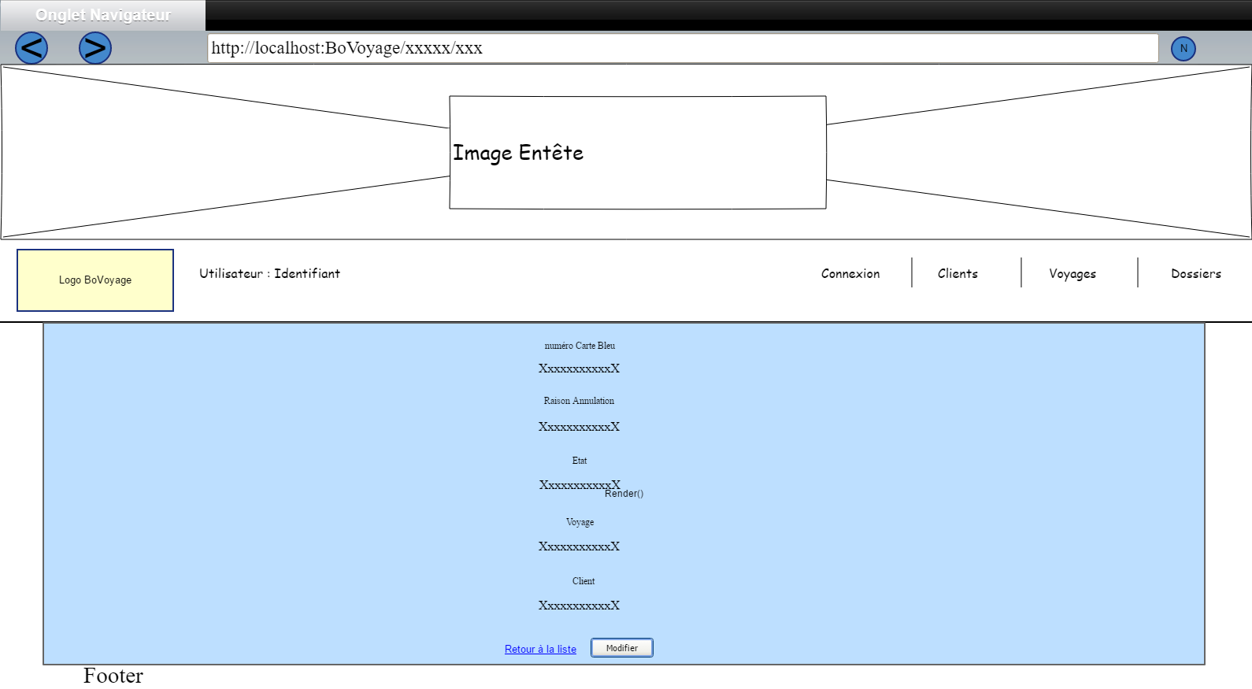
Maquette Exemple
" informations d’un dossier"

Slide 20

Maquette Exemple
" Suppression / DETAILS"

Slide 21

Modèle – Vue – Contrôleur
(MVC)
Requête
1
5
Réponse
Contrôleur
Demande
2
4
Données
3
Données
Modèle
Vue
Notes:
Nicolas parle ici
Modèle en couches
Voir ce qu’il faut modifier
Pour l’ordinateur.

Slide 22





Environnement + Outils de développement
C#
ADO.NET
ASP.NET MVC
WCF
SQL Server
UML Visual Paradigm
Transact-SQL
.NET
GIT
Visual Studio
Notes:
Nils parle ici

Slide 23
Fonctionnalités

Slide 24
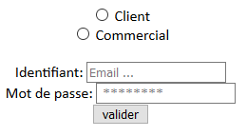
Authentification
Besoin client:
Contrôler l’accès aux pages
Solution retenue :
  Création de deux boutons radios
      Client
      Commercial
  Création de deux champs
      Identifiant (Email)
      Mot de passe
Technologie utilisée:
  Contrôleur - Vue
  Webservice
  SGBD-R
Notes:
Dimitri parle ici

Slide 25
Contraintes
À gérer après le projet
Dimitri TRUBETSKOY
Nicolas ROUX
Nils SAILLARD
Véronique LANCELOT

Slide 26
Démonstration de la fonctionnalité
À gérer après le projet

Slide 27
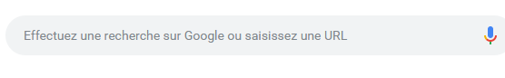
BARRES de Recherche
Besoin client: Permet aux commerciaux et aux clients de chercher des informations
Optimiser le temps et la précision de la recherche
Améliorer l’ergonomie de l’application
Solution retenue :
  Création d’un ou plusieurs champs de recherche
Technologie utilisée:
  Vue - Contrôleur
  Modèle
Notes:
Nicolas parle ici

Slide 28
Contraintes
À gérer après le projet
Dimitri TRUBETSKOY
Nicolas ROUX
Nils SAILLARD
Véronique LANCELOT

Slide 29
Démonstration de la fonctionnalité
À gérer après le projet

Slide 30
PERSISTANCE Des données
Besoin client: Permet de persister les données
Stockage des données avec SGBD-R
Solution retenue :
  Création de la Base de Données
  Gestion de la Base de Données
    Contraintes d’intégrité et de cohésion des données
Notes:
Véronique parle ici
Technologie utilisée:
SGBD-R
SQL server

Slide 31
Conception(Diagramme de Classe)
Notes:
Véronique parle ici
Modifiée par Nicolas

Slide 32
Notes:
Véronique parle ici
Mettre la slide sur les tables

Slide 33
Contraintes
À gérer après le projet
Dimitri TRUBETSKOY
Nicolas ROUX
Nils SAILLARD
Véronique LANCELOT

Slide 34
Démonstration de la fonctionnalité
À gérer après le projet

Slide 35
Ajouter une personne
Besoin client: Permet d’ajouter une personne dans la BDD
Persistance des données personnelles par les clients
Gestion des clients par les commerciaux
Solution retenue :
  Formulaire de création
Technologie utilisée:
  Contrôleur - Vue
Nom
Prénom
Email
…
…
Notes:
Dimitri parle ici

Slide 36
Contraintes
À gérer après le projet
Dimitri TRUBETSKOY
Nicolas ROUX
Nils SAILLARD
Véronique LANCELOT

Slide 37
Démonstration de la fonctionnalité
À gérer après le projet

Slide 38
Suivi dU DoSSier
Besoin : Modifier l’état d’un dossier
Solution retenue :
  Redirection vers un formulaire
  - Solvabilité
  - Vérifier les Places Disponibles
  - Annulation Client
Notes:
Nicolas parle
Faire diagramme d’etat de transition

Slide 39
Contraintes
À gérer après le projet
Dimitri TRUBETSKOY
Nicolas ROUX
Nils SAILLARD
Véronique LANCELOT

Slide 40
Démonstration de la fonctionnalité
À gérer après le projet

Slide 41
Bilan
À gérer après le projet

Slide 42
Rétrospective
À voir après le projet et selon ce qu’on aura déjà réussi à faire!
À gérer après le projet

Slide 43
Perspectives
À gérer après le projet

Slide 44
Amélioration
Scripter le mot de passe avec MD5 ou SHA2
À gérer après le projet

Slide 45
MERCI DE VOTRE ATTENTION

